Slide 1
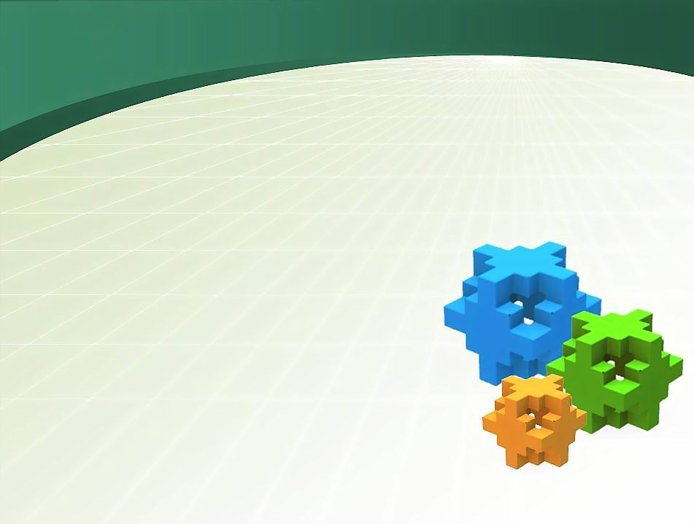
Современные педагогические технологии в практике учителя математики.
МБОУ «Селивановская средняя школа № 28-Центр образования с. Селиваново.
учитель математики Петрушина Н.М.

Slide 2
Системно-деятельностный подход – основа ФГОС
обеспечивает:
1
2
3
формирование
готовности к саморазвитию
и непрерывному образованию
проектирование и конструирование социальной среды развития обучающихся в системе образования
активную учебно-познавательную деятельность обучающихся

Slide 3

Педагогическая технология
есть продуманная во всех деталях модель совместной учебной и педагогической деятельности по проектированию, организации и проведению учебного процесса с безусловным обеспечением комфортных условий для учащихся и учителя

Slide 4

Современные педагогические технологии
технология организации самостоятельной деятельности школьников
технология организации исследовательской деятельности школьников
технология организации проектной деятельности школьников
В условиях
реализации
требований
ФГОС ОО
технология проблемного обучения
технологии развития критического мышления
технологии диалогового взаимодействия
технология «Педагогическая мастерская»;
технология кейсов.
Даутова О.Б
и др.

Slide 5

Кейс- технологии
Кейс- технологии являются группой образовательных технологий, методов и приёмов обучения, основанных на решении конкретных проблемных ситуаций и задач, максимально приближенных к жизненным реалиям
Название технологии произошло от латинского «casus» – запутанный, нестандартный случай. В переводе с английского, case – портфель для офиса, кейс, чемоданчик для бумаг.

Slide 6
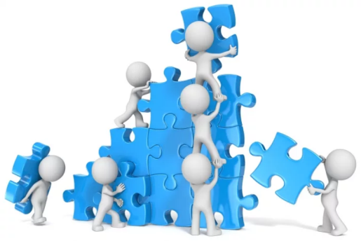
Кейс-метод -
метод анализа конкретных ситуаций.
Суть метода :
в организации образовательного процесса используется подробное описание какой-либо реальной ситуации, содержащей практическую проблему.
учащимся нужно
проанализировать эту ситуацию,
найти возможный вариант решения
обозначенной проблемы,
определить совокупность знаний и умений, необходимых для решения данной проблемы
и выполнить действия по ее решению
Целью данного метода обучения выступает коллективное или внутригрупповое обсуждение и анализ школьниками реальной ситуации, и поиск оптимально-приемлемого решения.

Slide 7

Технология работы с использованием кейс-метода
Фазы работы | Деятельность учителя | Деятельность учащихся
До занятия | 1.Разработка и комплектация кейса. 2.Определение основных и дополнительных материалов. 3.Проектирование сценариев урока. | 1.Получают кейс и список литературы 2.Самостоятельно готовятся к занятию
Во время занятия | 1.Организует обсуждение материаловэ. 2.Делит класс на группы. 3.Руководит обсуждением кейса в группах, при необходимости предлагая учащимся дополнительную информацию. | 1. Задают вопросы, углубляющие понимание как содержание кейсов, так и проблемы в целом. 2. Разрабатывают варианты решений. 3. Участвуют в обсуждении и принятии решений.
После занятия. | Оценивает работу учеников

Slide 8
Характеристика типов кейсов в предметной области «Математика»
Тип кейса | Характеристики математического кейса
 | Содержание кейса | Краткое описание кейс-задания
Практический кейс | Жизненные ситуации, в которых возможно применение математических знаний | Формулируется содержательная модель кейс-задания, приведенная в полном объеме, при этом может присутствовать избыточная информация. Возможно включение альтернативных ситуаций, из которых требуется выбрать оптимальный вариант
Обучающий кейс | Учебные (условные) ситуации в предметной области «Математика» | Формулируется содержательная модель кейс-задания. Приводится список взаимосвязанных подзадач, решение которых должно привести к решению поставленной задачи (обычно эта задача занимает в списке последнее место). Выполнение кейс-заданий данного типа осу-ществляется в рамках определенного раздела математики
Исследова-тельский кейс | Исследовательские ситуации, для решения которых целесообразно создание математической модели, ее исследование и интерпретация. | Формулируется содержательная модель кейс- задания, возможно, с избыточной или недостающей информацией.Задание допускает построение нескольких математических моделей с использованием знаково-символических языков из различных разделов математики, в рамках которых может осуществляться решение кейс-задания.

Slide 9
Примеры кейсов по математике
Кейс 1 (практический, 7 класс).
Строительной фирме нужно приобрести 170 кубометров строительного бруса. Анализ существующего рынка предложений показал, что требованиям фирмы удовлетворяет два поставщика: «Альтаир« и «Росслес».Компания «Альтаир» предлагает брус по цене 5600 рублей за 1 м3 , фирма «Росслес» –на 50 рублей дешевле. Стоимость доставки в компании Альтаир» составляет 1200 рублей за 1 машину, вмещающую до 20 кубометров, при этом доставка всего груза осуществляется бесплатно, если стоимость заказа составляет более 1 000 000 рублей. В фирме «Росслес» стоимость доставки по шоссе составляет 1550 рублей за 1 машину вместимостью 25 кубометров, а по грунтовой дороге увеличивается на 10%. Известно,что дорога от компании «Альтаир» до строительной фирмы шоссейного типа, а от фирмы «Росслес» – грунтового типа. Определите, с какой фирмой выгоднее всего заключить контракт, и высчитайте его стоимость

Slide 10
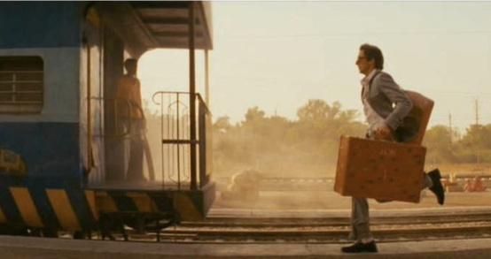

Кейс 2 (обучающий, 8 класс).
Любознательный Матвей едет в поезде № 5 к своей бабушке Татьяне и играет с секундомером. При этом:
1. Он замечает, что поезд № 5 проходит мимо светофора за 5 секунд, а мимо платформы длиной 150 м – за 15 секунд. С какой скоростью едет поезд?
2. Матвей смотрит в окно поезда и видит, что встречный поезд проходит мимо его окна в течение 6 секунд. Какова скорость этого поезда, если его длина равна 120 м?
3. На подходе к крупному городу их начинает обгонять скорый поезд, идущий со скоростью 90 км/ч. Матвею интересно, через какое время скорый поезд перегонит поезд № 5, если известно, что длина скорого поезда такая же, как и поезда № 5?
4. Не доезжая до моста через реку, поезд № 5 дал длинный гудок. Позже из разговоров Матвей узнал, что в этот момент на мосту был человек, который уже прошел ⅜ длины моста. Если бы этот человек побежал обратно, то встретился бы с поездом в начале моста. Но он побежал вперед и, хотя поезд нагнал его в конце моста, человек успел спрыгнуть с насыпи. С какой скоростью бежал этот человек?

Slide 11
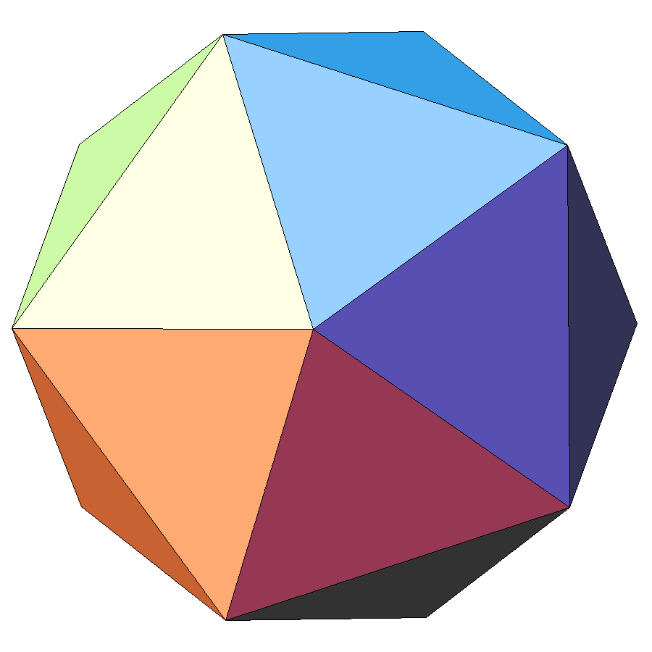


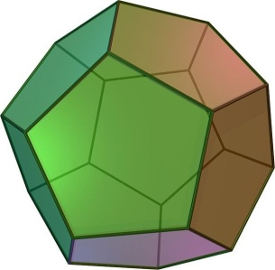
Кейс 3(исследовательский, 10 класс).
Для пополнения школьной коллекции многогранников нужно изготовить из картона икосаэдр (додекаэдр) такого размера, чтобы максимальная длина отрезков, помещающихся внутри него, равнялась 20 см. Используя различные источники информации, постройте модели этого икосаэдра (додекаэдра) разными способами. Какое максимальное количество таких икосаэдров (додекаэдров) можно поместить в прямоугольную коробку размером 40 ´ 40 ´ 60 см или коробку цилиндрической формы с радиусом основания 50 см и высотой 60 см?

Slide 12

Кейс- задания практического типа
требуют незначительных временных затрат ,
их можно предлагать для решения в классе или задавать на дом.
Проверка этих заданий может осуществляться
путем фронтального обсуждения решения со всеми учащимися класса с выделением алгоритма действий и проверкой промежуточных ответов;
в ходе обсуждения учащимися полученных индивидуальных решений в мини-группах по 2–4 человека с последующим итоговым выступлением представителя группы перед аудиторией

Slide 13
Кейс -задания обучающего типа
доступны учащимся с хорошим и высоким уровнем математической подготовки без дополнительных указаний учителя.
Для остальных учащихся необходимо разработать более детальную инструкцию и предусмотреть для них возможность осуществлять проверку промежуточных результатов.
В условиях групповой работы к каждой группе в качестве консультанта (не исполнителя) целесообразно прикрепить ученика с высоким уровнем математической подготовки.
Учителю необходимо организовать предварительное обсуждение рассматриваемого кейса с назначенными консультантами. При выставлении отметки членам группы консультант имеет право совещательного голоса.

Slide 14
Кейс-заданий исследовательского типа
Для работы с ними целесообразно создавать рабочие группы из 4–5 человек.
На решение кейса может быть выделено довольно продолжительное время (неделя и более).
В течение времени выполнения кейс- задания для каждой группы учащихся необходимо провести одну-две консультации, на которых проходит обсуждение полученных промежуточных результатов исследования и при необходимости даются рекомендации.
По окончании работы предполагается организация конференции, на которой представители групп докладывают о полученных ими результатах, поэтому целесообразно выдавать группам либо одно и то же кейс-задание, либо разные, но взаимодополняющие.

Slide 15

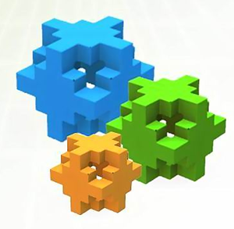
Сценарий работы с кейс- заданием по математике
Анализ ситуации и определение проблемы;
определение возможных методов решения проблемы;
принятие решения по выбору метода и теоретического инструментария;
описание задачи на языке выбранной научной теории (построение модели);
решение проблемы;
проверка решения на адекватность.

Slide 16
Деятельность педагога
в процессе работы в режиме данного метода обучения состоит из двух этапов
1. Предварительная сложная творческая работа по формированию комплекса вопросов для его анализа осу­ществляется во внеурочное время и включает научно- исследовательскую, методическую, конструирующую деятельность учителя.
2. Деятельность учителя в классе определяется вы­ступлением с вступительным и заключительным сло­вом, формированием группы и организацией дискуссии, поддержанием деловой атмосферы, оперативной оцен­кой работы старшеклассников, поиском и выработкой решений. заключение кейс-метода

Slide 17

Работа ученика
с кейсом состоит из нескольких этапов:
1 этап – знакомство с ситуацией, её особенностями;
2 этап – выделение основной проблемы(проблем);
3 этап – предложение концепций или тем для
«мозгового штурма»;
4 этап – анализ последствий принятия того или иного решения;
5 этап – решение кейса – предложение одного или нескольких вариант

Slide 18
Возможный план работы группы
1.Определить организатора, перед которым будет стоять задача руководить работой группы
2.Определить секретаря, который будет фиксировать предложенные решения ситуаций
3.Внимательно изучить материалы кейса
4.Обсудить изученную информацию
5.Обменяться мнениями и составить план работы над задачей (ситуацией)
6.Проанализировать материал
7.Определить сущность ситуации
8.Зафиксировать основные и второстепенные проблемы
9.Работать над проблемой (дискуссия)
10.Выработать решение задачи.

Slide 19
Положительные результаты, возможные при использовании «Кейс-метода»
Учебные | Образовательные
1. Усвоение новой информации 2. Освоение метода сбора данных 3. Освоение метода анализа 4. Умение работать с текстом задачи. 5. Соотнесение теоретических и практических знаний | 1. Создание авторского продукта 2. Образование и достижение личных целей 3. Повышение уровня коммуникативных навыков 4. Проявление опыта принятия решений, действий в новой ситуации, решение проблем.

Slide 20
Литература.
1.Виневская А.В. Метод кейсов в педагогике. Изд-во: Феникс, 2015. 141 с.
2. Балакирева Г.В. Применение кейс-технологии на уроках математики. Сайт
«Инфоурок». – URL: https://infourok.ru/doklad-po-temeprimenenie-keys-tehnologii-naurokah-matematiki-783272.html
3. Дударева Наталия Владимировна , Унегова Татьяна Александровна, «МЕТОДИЧЕСКИЕ АСПЕКТЫИСПОЛЬЗОВАНИЯ МЕТОДА «CASE STUDY»ПРИ ОБУЧЕНИИ МАТЕМАТИКЕ В СРЕДНЕЙШКОЛЕ» - ПЕДАГОГИЧЕСКОЕ ОБРАЗОВАНИЕ В РОССИИ. 2014. № 8

